Slide 1
Формирование основ финансовой грамотности дошкольников как новое направление деятельности в ДОУ автор: старший воспитатель МБДОУ №9 Самодурова Е.Н. г. Приморско-Ахтарск
Notes:
Оригинальные шаблоны для презентаций: https://presentation-creation.ru/powerpoint-templates.html
Бесплатно и без регистрации.

Slide 2
Финансовая грамотность
Финансовое просвещение и воспитание детей дошкольного возраста – это новое направление в дошкольной педагогике.
Финансовая грамотность является социальной проблемой, неотделимой от ребенка с самых ранних лет его жизни.

Slide 3
Актуальность
Актуальность заключается в формировании полезных привычек в сфере финансов, начиная с раннего возраста, это поможет избежать детям многих ошибок по мере взросления и приобретения финансовой самостоятельности, а также заложит основу финансовой безопасности и благополучия на протяжении жизни

Slide 4
Финансовое грамотность –что это такое?
Финансовая грамотность
способность человека управлять своими доходами и расходами
принимать правильные решения по распределению денежных средств (жить по средствам) и грамотно их приумножать.
это знание, позволяющее достичь финансового благополучия и оставаться на этом уровне всю свою жизнь.

Slide 5
Содержание образования по финансовой грамотности дошкольников.
Как правильно познакомить ребенка с финансами?
1. Необходимо четко объяснить функцию денег на понятном дошкольнику языке.
2. Следует подробно рассказать детям о способах заработка родителями.
3. Нужно дать ребенку понимание термина «бюджет семьи», который складывается из доходов (зарплат родителей) и расходов (то, что тратится в месяц).

Slide 6
Из чего состоит семейный бюджет

Slide 7
Деньги на карманные расходы
3. Не стоит заострять внимание на понятиях «бедный» и «богатый».
4. Не рекомендуется развивать потребительское отношение к родителям у детей.
5. Можно найти выход из ситуации с финансами – дать карманные деньги детям на личные нужды. Эти средства будут принадлежать только ребенку.

Slide 8
Какие бывают деньги?
6. Необходимо с помощью игр, рассказов, сказок, а так же практических занятий (родителей с детьми) обучить дошкольников, следующему:
- что такое деньги, какие они бывают;
- что такое «необходимые покупки», и «желаемые покупки»;
- что такое карманные деньги. - как планировать свои расходы;

Slide 9
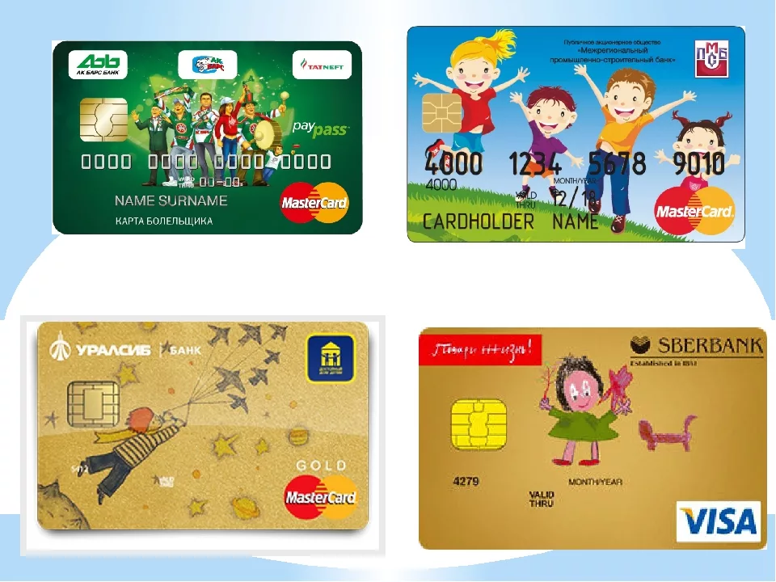
Банковские карты для детей
Банковская пластиковая карта ребенка;
техника безопасности использования банковских карт.

Slide 10
Методы и формы обучения детей финансовой грамотности
Игровые методы обучения. Игровое обучение – это форма учебного процесса в условных ситуациях, направленная на воссоздание и усвоение общественного опыта во всех его проявлениях: знаниях, навыках, умениях, эмоционально-оценочной деятельности.
Словесные методы обучения. Словесные методы позволяют в кратчайший срок передавать детям информацию, ставить перед ними учебную задачу, указывать пути ее решения.

Slide 11
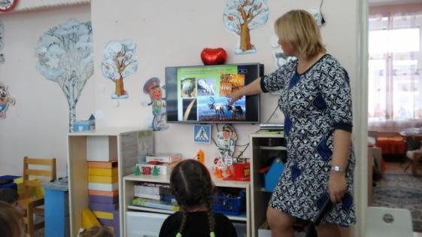
Формы словесного обучения.
Беседа. Беседа применяется в тех случаях, когда у детей имеются некоторый опыт и знания о предметах и явлениях, которым она посвящена. В ходе беседы знания детей уточняются, обогащаются, систематизируются.
Тестовый метод. Тест – стандартизированное задание по результатам выполнения, которого судят о знаниях, умениях и личностных характеристиках.

Slide 12
Литература по финансовой грамотности
1. «Финансовая грамотность: методические рекомендации для преподавателя» А. О. Жданова.
2 .«Дети и деньги» А. Е. Пушкарь,
3.«Первые шаги по ступеням финансовой грамотности для дошкольников» Н. А. Крючкова.
4. Анна Гресь. Финансовая грамотность для малышей. Первый шаг к миллиону
5.Л.В. Стахович. Программа Азы финансовой культуры для дошкольников
6.Ю. Девятов. Тайна старого кошелька или приключения одной копейки.
7. Е. Красавина. Дети и деньги или как учить детей управлять деньгами

Slide 13
Литература по финансовой грамотности

Slide 14
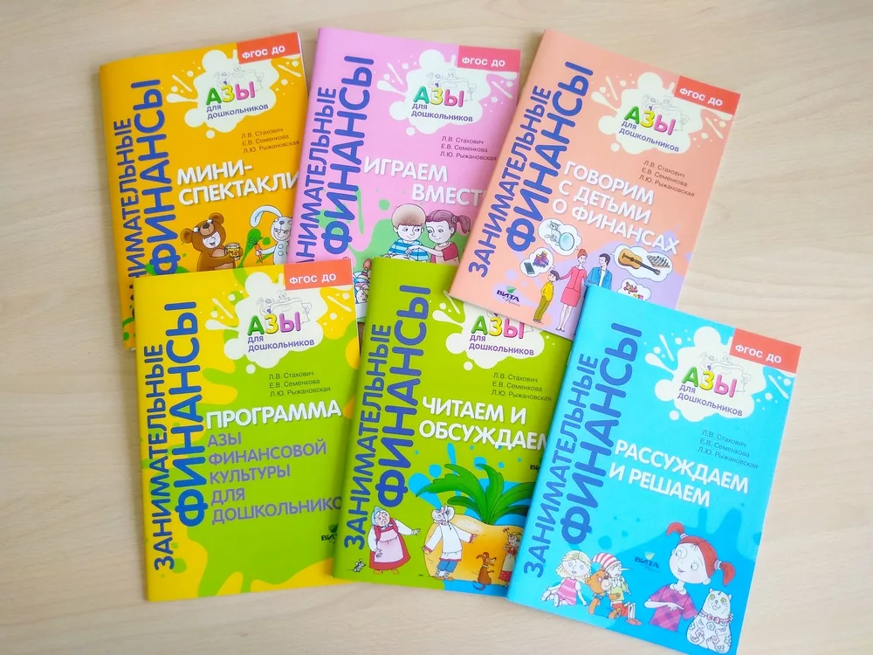

Slide 15
СПАСИБО ЗА ВНИМАНИЕ!

